Slide 1
Lecture 5，Fall 2017/2018 数据库系统实验
Yubao Liu (刘玉葆）
School of Data and Computer Science
Sun Yat-sen University

Slide 2
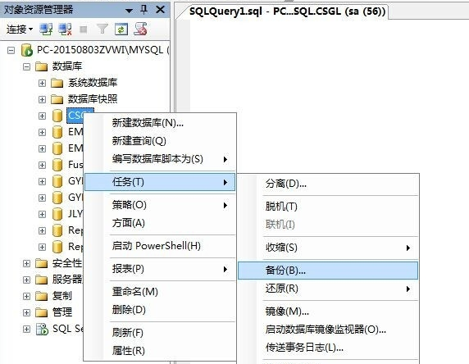
数据库备份步骤

Slide 3
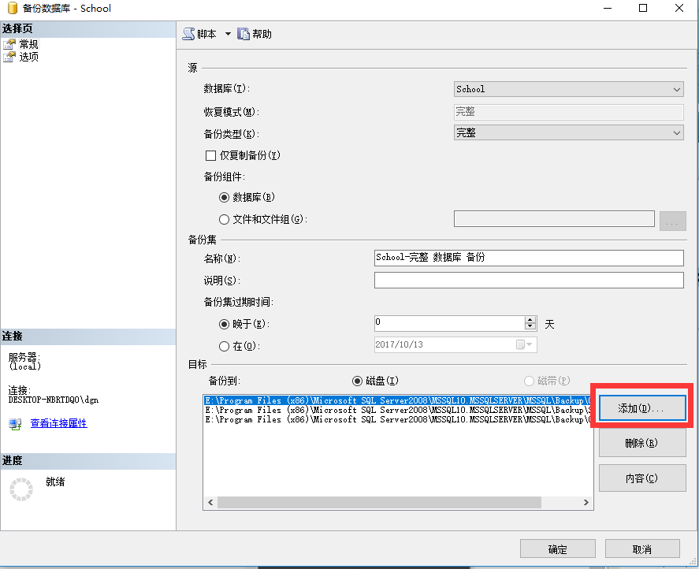
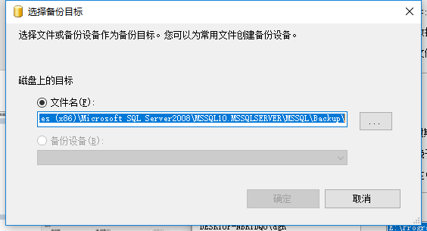
数据库备份步骤
选择数据库备份路径

Slide 4
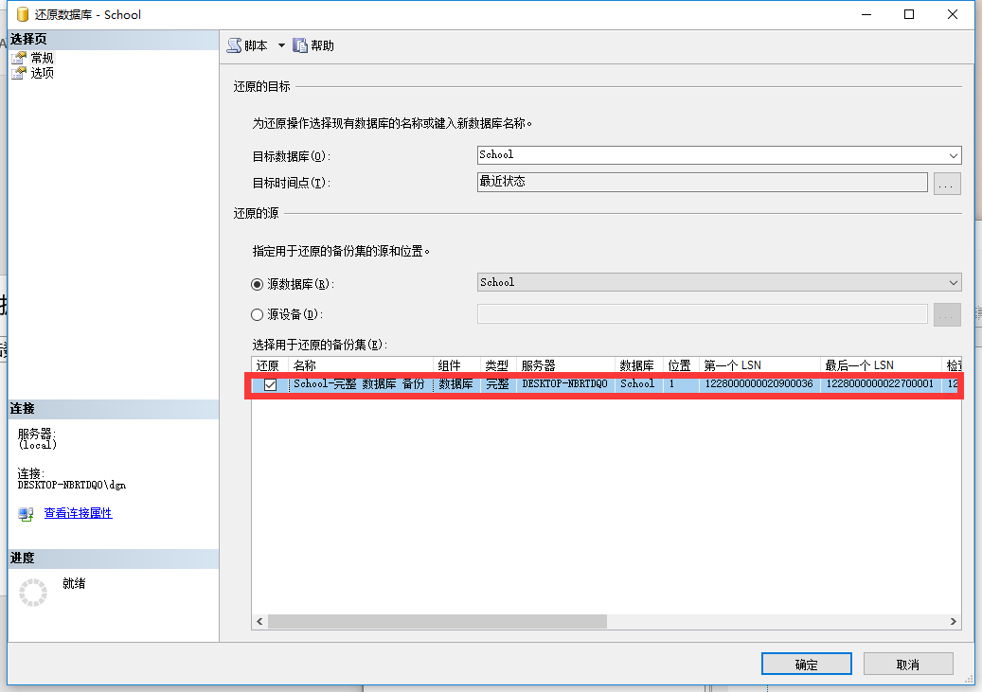
数据库恢复步骤
右击数据库“shool”→“任务”→“还原”→“数据库”

